Slide 1
«Поиск шкафов Врангеля»
Презентация
Обучающейся 3 курса, гр. И-б-о-171
Стёпиной Марии Александровны

Slide 2
Цели и задачи проекта
Цель: поиск т.н. шкафов Врангеля и ознакомление с их историей.
Задачи: проанализировать литературу по теме проекта; ознакомиться с историей мебельного дела в России вт.п. XIX – п.п. XX вв.; ознакомиться с историческими источниками, имеющими отношение к истории изучаемого предмета.

Slide 3
Шкаф Врангеля
Представляет собой книжный шкаф классического вида с высоким карнизом, двумя створками и 16 прямоугольными стёклами в дверцах. Внутри установлены 6 полок.
Материал: дерево (дуб), стекло, металл.

Slide 4
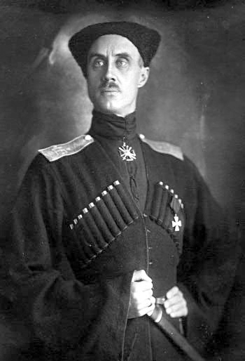
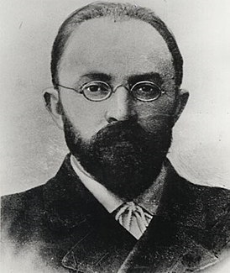
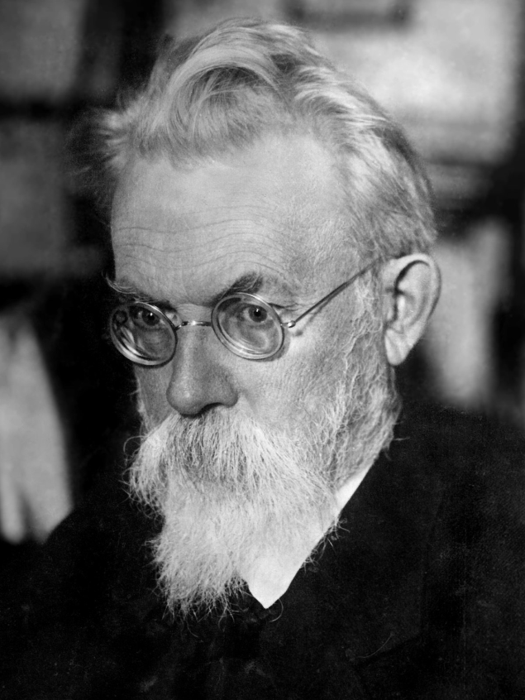
Врангель Пётр Николаевич
(1878 – 1928)
Гельвиг Роман Иванович
(1873 – 1920)
Вернадский Владимир Иванович
(1863 – 1945)

Slide 5
Из дневника В.И.Вернадского:
«Оба приняли меня вне приёма. С Кривошеиным разговор короткий – ¼ часа, - но содержательный. Удовлетворительный на все обращения…О займе очень сочувственно (Врангель – скептически). Общее значение университета понимает. Чем больше шума и внимания в мировой культурной среде – тем лучше. Сделает распоряжение по посольствам о содействии (Врангель обещал и всякое содействие нашей анкете.)»

Slide 6
Из Постановления СНК Дагестанской АССР №1190/14 «О слиянии эвакуированного Крымского Пединститута с Дагестанским Пединститутом»
1. Ввиду отсутствия возможности для размещения и сохранения самостоятельности эвакуированный Крымский Пединститут временно слить с Дагестанским Пединститутом.
…
3. Учебное оборудование и имущество Крымского пединститута передать на хранение Дагестанскому Пединституту до возобновлении его работы в Крыму.

Slide 7
Шкаф книжный, нач. XIX века
Материал: дерево, шпон красного дерева, латунь, стекло.
Размер: 181 х 132 х 44 см.
Местонахождение: Федеральное государственное бюджетное учреждение культуры «Государственный музей-усадьба «Остафьево» – «Русский Парнас»

Slide 8
Шкаф книжный, начало XX века
Материал: дерево (дуб), стекло.
Размер: 230 х 150 х 38 см.
Местонахождение: Муниципальное учреждение культуры «Хвалынский краеведческий музей»

Slide 9
Книжный шкаф, нач. XX века
Материал: дерево, стекло, латунь.
Размеры: ~180 х 95 х 30 см.
Местонахождение: Ялтинский историко-литературный музей (экспозиция, посвященная Найденову С.А.)

Slide 10
Шкаф книжный, п.п. XX века
Материал: дерево, фанера, шпон, стекло, металл.
Размер: 181 х 29 х 92,5 см
Местонахождение: Федеральное государственное бюджетное учреждение культуры «Государственный военно-исторический музей-заповедник «Прохоровское поле»

Slide 11
Шкаф книжный, 1960-е гг.
Материал: дерево, стекло, металл.
Размер: 195 х 120 см.
Местонахождение : Муниципальное казенное учреждение культуры «Старооскольский краеведческий музей».

Slide 12
